Slide 1
ТЕМА УРОКА:
«Братья Гримм «Бременские музыканты»

Slide 2
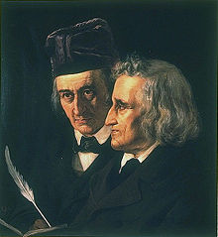

Slide 3
В какой стране жили сказочники?
Сами ли они сочиняли сказки?
Сколько сказок ими собрано?
Как назывались сборники сказок?

Slide 4
Викторина

Slide 5
Задание для команды № 1 Персонаж сказки братьев Гримм был обыкновенным человеком среднего роста, но сам он считал себя сильнее и храбрее всех людей на свете. Он даже не побоялся сразиться с настоящим великаном и, что самое интересное, победил его. Назовите имя персонажа и его профессию.

Slide 6
Задание для команды №2.
Героиня, какой сказки братьев Гримм отвергла всех женихов, надсмехаясь над ними, давая им обидные прозвища?

Slide 7
Задание для команды №1. В какой сказке трое персонажей, убежав от старушки, пошли путешествовать. Они пытались перебраться через ручей, но у них ничего не получилось.

Slide 8
Задание для команды №2.
Героини какой сказки были ужасно некрасивыми: у одной имелась большая нога, у другой – большая губа, а у третьей – очень большой палец на руке.

Slide 9
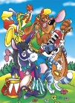
Задание для команд. Какие четверо друзей не побоялись дважды сразиться с разбойниками и даже выгнали их из леса, хотя сами были вовсе не воинственными, а занимались очень мирными делами.

Slide 10
Если ты попал в беду, если трудно одному, ты ищи себе друзей: с ними вместе веселей!

Slide 11
Домашнее задание: прочитать сказку братьев Гримм «Госпожа Метелица», 1 группа: дать характеристику родной дочери; 2 группа : дать характеристику падчерицы.

